Slide 1
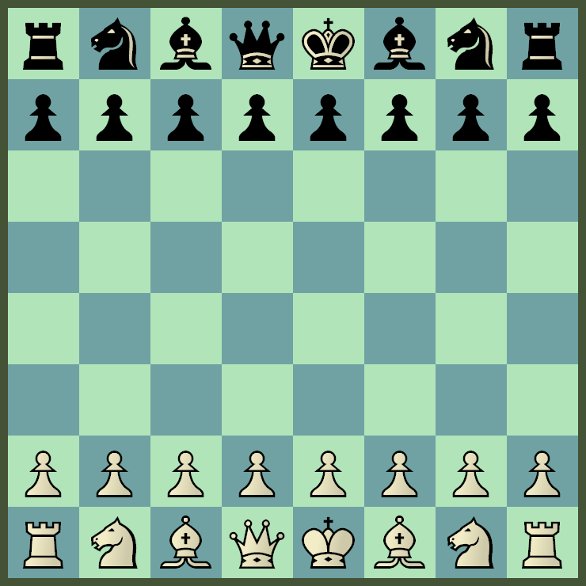
Chessboard schemes identifier
Elaborazione delle Immagini 17/18
Nassim Habbash (808292)

